Slide 1
UNIVERSIDAD TÉCNICA DEL NORTE
FACULTAD DE CIENCIAS ADMINISTRATIVAS Y ECONÓMICAS
CARRERA DE INGENIERÍA COMERCIAL
PLAN DE TRABAJO DE GRADO
TEMA: “ MODELO DE GESTIÓN ADMINISTRATIVO FINANCIERO PARA LA EMPRESA PREVENCO CÍA. LTDA. UBICADA EN LA CIUDAD DE IBARRA PROVINCIA DE IMBABURA
PREVIO A LA OBTENCIÓN DEL TÍTULO DE INGENIERA EN CONTABILIDAD Y AUDITORÍA
AUTORA: MÉNDEZ, María José
DIRECTOR: Ing. MERIZALDE, Carlos
Ibarra, Julio 2017

Slide 2
ANTECEDENTES
Ubicado en la provincia de Imbabura, ciudad de Ibarra, en la calle Mejía 8-21 y Chica Narváez de la parroquia el Sagrario.
Regida por la Ley de Compañías, Ministerio de Trabajo, el Seguro General de Riegos de trabajo, el SRI y el cuerpo de Bomberos de la Ciudad de Ibarra.

Slide 3
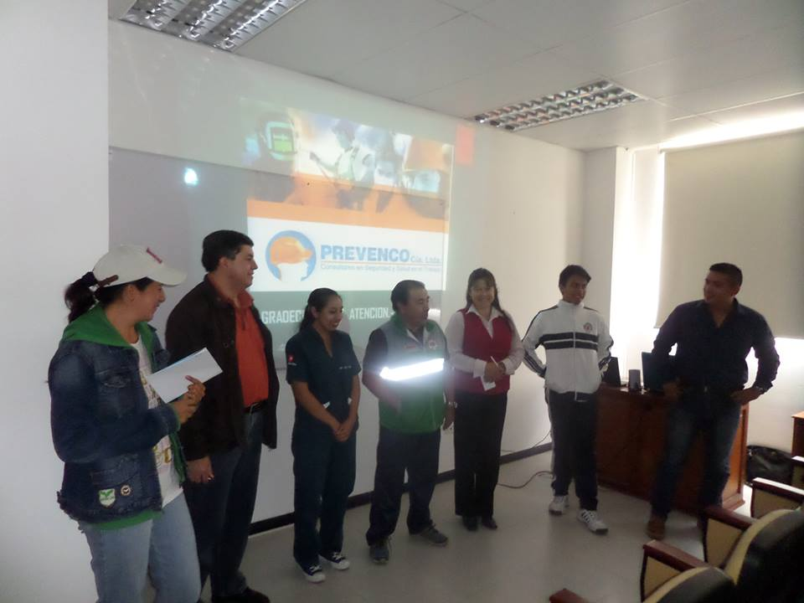
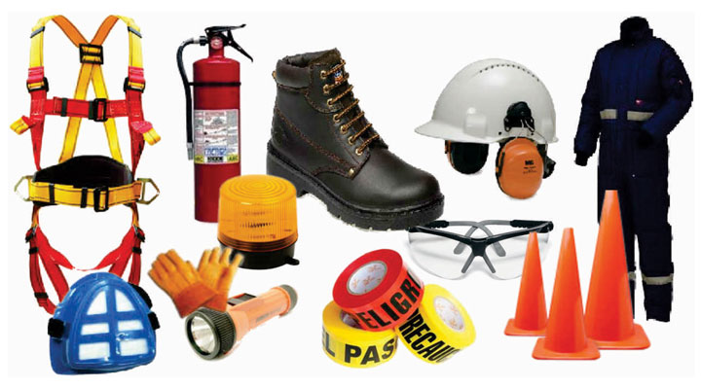
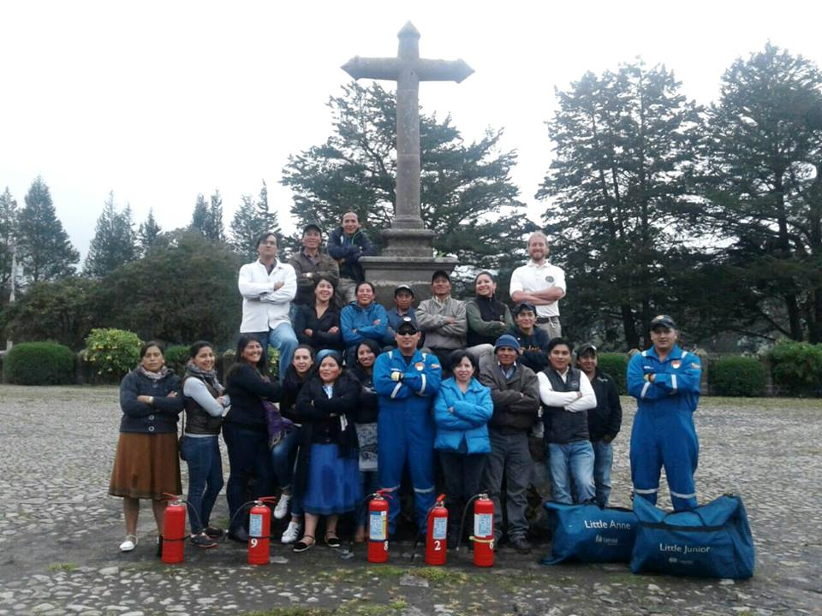
ACTIVIDADES DE PREVENCO CÍA LTDA.
Asesoría y gestión empresarial en Salud y Seguridad en el trabajo
Venta y recarga de extintores, venta de equipos de protección personal y equipos contra incendios
Servicios de Asesoría Legal
Capacitaciones y mediciones

Slide 4
Modelo de Gestión Administrativo financiero
Matriz de Relación Diagnóstica
Aplicación de instrumentos de recolección de datos.
FODA
Capitulo I : Diagnóstico Situacional
Modelo de Gestión.
Empresas
Compañía
Seguridad y Salud Ocupacional
Gestión administrativa
Manuales
Contabilidad
Capitulo II: Marco Teórico

Slide 5
Filosofía empresarial
Organigrama estructural
Manual de funciones, de procedimientos, reglamento interno, Código de Ética.
Manual financiero: Plan de cuentas, Cuentas, Estados financieros, Índices.
Capítulo III: Propuesta de fortalecimiento
Empresarial
Económico
Social
Educativo
Capitulo IV: Impactos

Slide 6
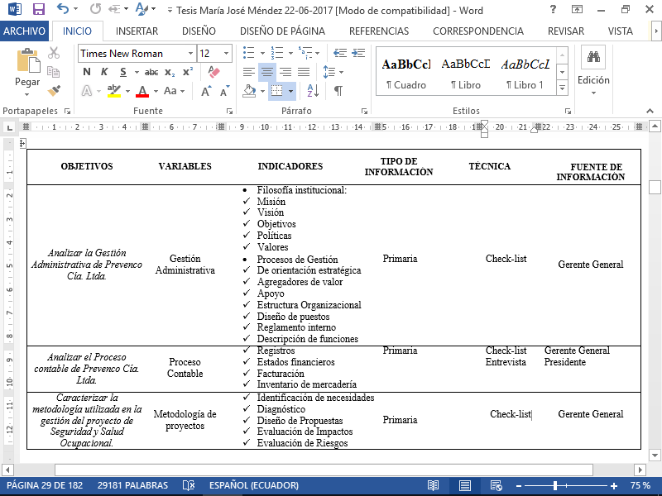
Matriz de Relaciones Diagnósticas

Slide 7
PROPUESTA DE FORTALECIMIENTO
Estructura Organizativa

Slide 8
PROPUESTA ADMINISTRATIVA
Manual de funciones (8 personas).
Contratación del personal
Planificación de ventas
Adquisición de mercadería
Registro de ingresos y egresos
Pago de obligaciones tributarias
Mantenimiento y recarga de extintores
Servicios de capacitación
Ventas
Manual de principales procedimientos:
Código de ética
Reglamento interno de trabajo propuesto

Slide 9
PROPUESTA CONTABLE
Políticas contables
Plan de cuentas
Descripción operativa del plan de cuentas
Catálogo único de cuentas
Estado de Situación financiera
Estado de Resultados integral consolidado
Estado de Flujo de Efectivo
Estado de Evolución del patrimonio
Notas a los estados financieros
Estados financieros propuestos
Análisis de liquidez
Relaciones de apalancamiento
Relaciones de actividad
Razón rotación del inventario
Rotación del activo total
Índices financieros

Slide 10
IMPACTOS
Nivel de impacto
Indicador |  | Total
Impacto económico |  | 2,67
Impacto social |  | 2,33
Impacto educativo |  | 3
Impacto empresarial |  | 2,67
Total |  | 10,67

Slide 11
CONCLUSIONES
Desarrollando el diagnóstico situacional de la empresa, se determinó que no existen instrumentos técnicos que contribuyan al fortalecimiento de la gestión empresarial.
La compañía Prevenco no tiene plasmado de manera textual los lineamientos que sustenten las actividades y funciones diarias de los empleados, además de los procedimientos a seguir.
Al ser una compañía nueva en el mercado, sus operaciones económicas son empíricas y desorganizadas ya que no cuenta con una guía y procedimientos contables definidos.

Slide 12
RECOMENDACIONES
Es de suma importancia la implantación de un manual administrativo y financiero, ya que éste se convertirá en un apoyo en las operaciones diarias que desempeñan, evitando la desorganización, el riesgo en el trabajo.
La compañía puede acoger la propuesta contable plasmada en este modelo, ya que ésta se encuentra de acuerdo a las normas y reglamentos vigentes.
El implementar la gestión administrativa propuesta, ayuda al personal de la empresa a enfocarse a los objetivos y metas a las que se quieren llegar.

Slide 13
ANEXOS

Slide 14
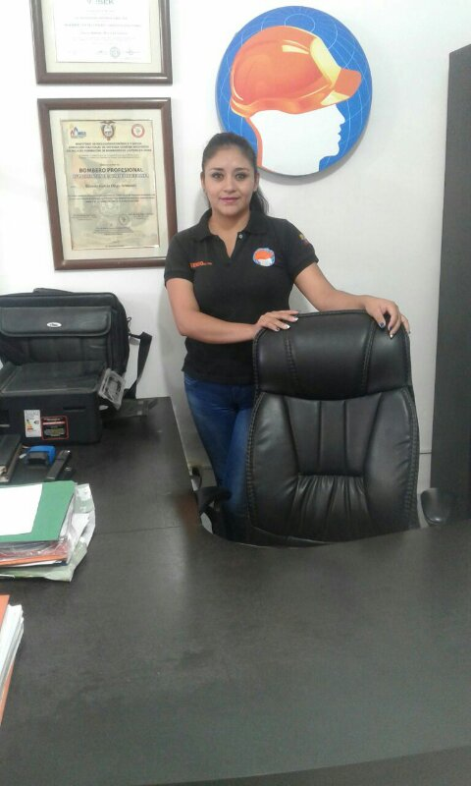
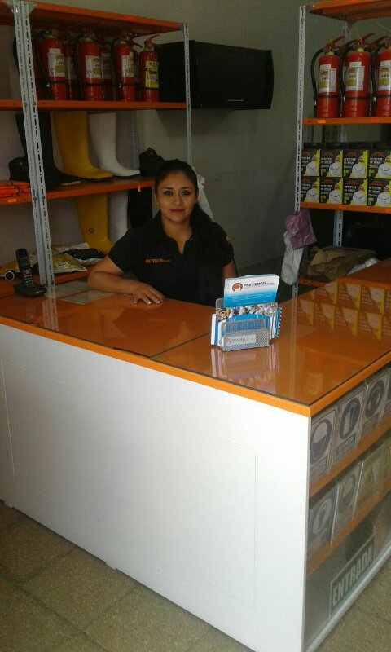

Slide 15
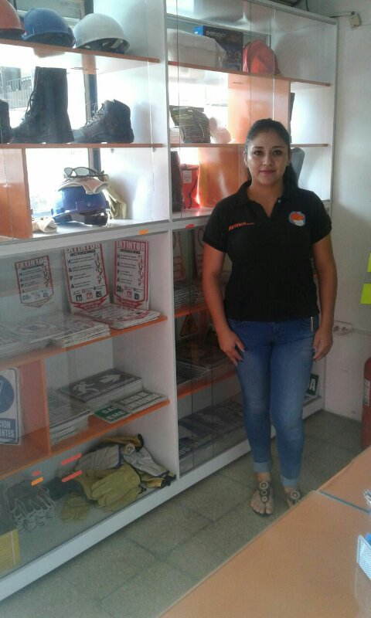
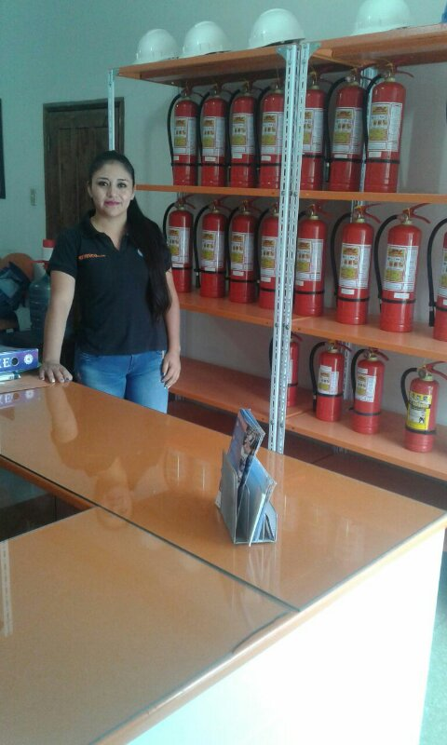

Slide 16
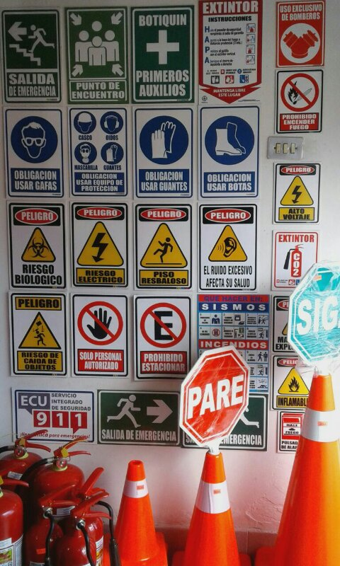
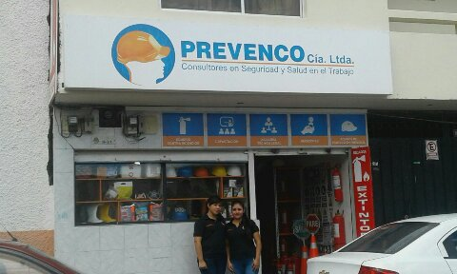

Slide 17
GRACIAS POR SU ATENCIÓN

